Slide 1
শুভেচ্ছা
Notes:
েপ

Slide 2
ভবানী কান্ত রায়
প্রধান শিক্ষক
পাহাড়পুর সরকারি প্রাথমিক বিদ্যালয়
কাহারোল,দিনাজপুর
শিক্ষক পরিচিতি

Slide 3
চতুর্থ শ্রেণী
আমার বাংলা বই
পাঠ্যাংশঃমুক্তির ছড়া

Slide 4
শিখনফল
১.৩.১ যুক্তব্যঞ্জন ভেঙ্গে লিখতে পারবে।
২.১.১ পাঠ্য ছড়া সঠিক ছন্দে আবৃত্তি করতে পারবে।

Slide 5
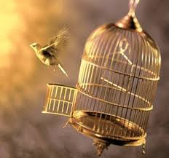
এটা কিসের ছবি

Slide 6
মুক্তির ছড়া
সানাউল হক

Slide 7
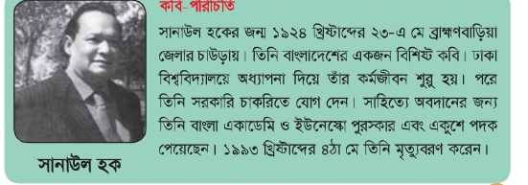

Slide 8
মুক্তি = ক্ত ক ত শক্ত,ভক্ত
সহস্র = স্র স (র ফলা) সংগ্রাম,গ্রহন
পুরস্কার= স্ক স ক স্কুল,স্কুটার

Slide 9
তোমার বাংলা আমার বাংলা
সোনার বাংলাদেশ-

Slide 10
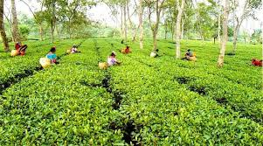
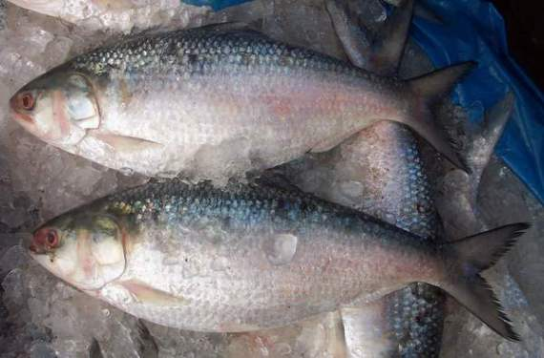
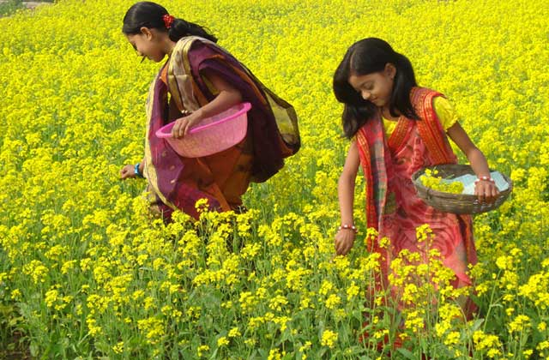
সবুজ সোনালি ফিরোজা রুপালি
রূপের নেই তো শেষ।

Slide 11
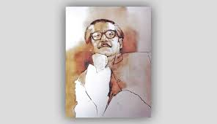
এদেশ আমার এদেশ তোমার
সবিশেষ মুজিবের,

Slide 12
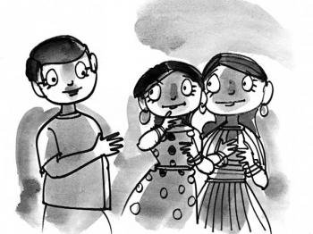
আমি তো মরেছি যতবার যায় মরা
নবীন যাত্রী তোমাকে শোনাই ছড়া

Slide 13
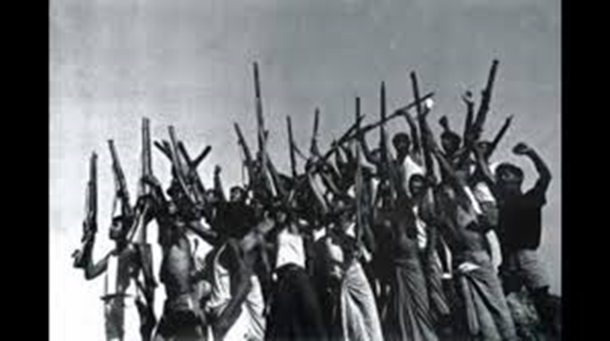
হয়ত অধিক মুক্তিপাগল
সহস্র শহিদের ।

Slide 14
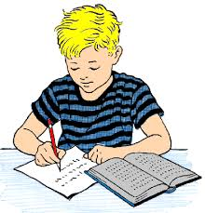
পাঠ্য বই এর ১৯ পৃষ্টা দেখ

Slide 15
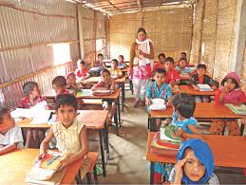
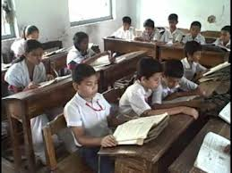
শিক্ষকের পাঠ
শিক্ষার্থীর পাঠ

Slide 16
দলে কর
ক দল ৩টি করে যুক্ত অক্ষর ভেঙ্গে লিখ
খ দল ছড়াটি আবৃত্তি কর ।

Slide 17
মূল্যায়ন
এককভাবে আবৃত্তি করবে।

Slide 18
ধন্যবাদ

